Slide 1
Procédure inscription Spordle

Slide 2
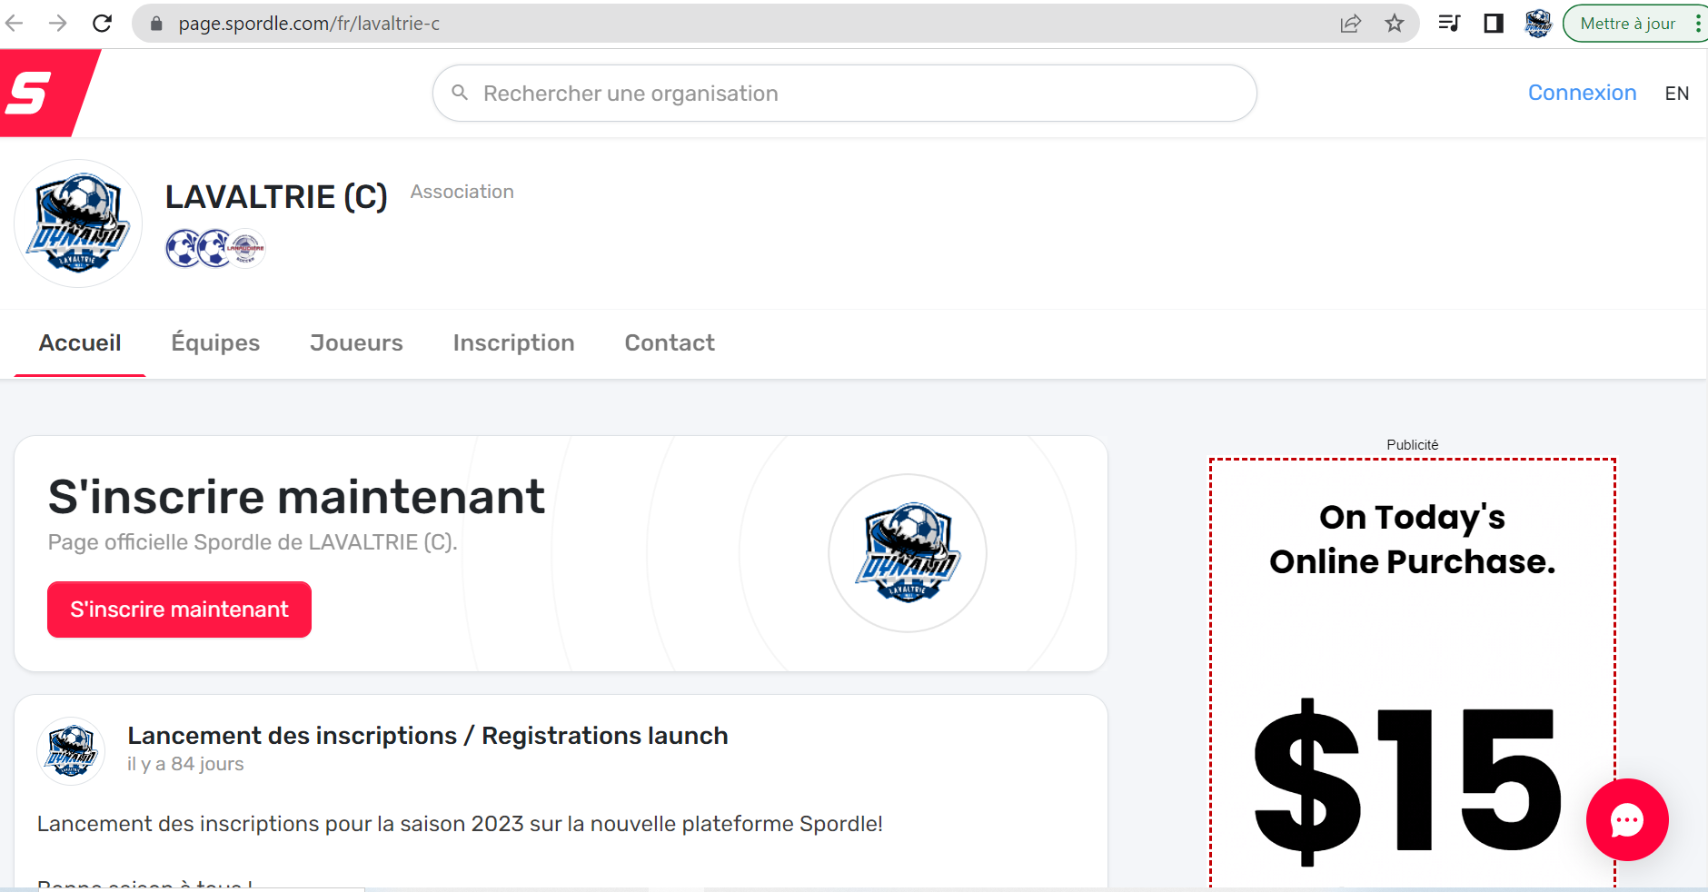
1- Connexion au site: Page d'accueil | LAVALTRIE (C) (spordle.com)

Slide 3
2- Sélectionner s’inscrire maintenant

Slide 4
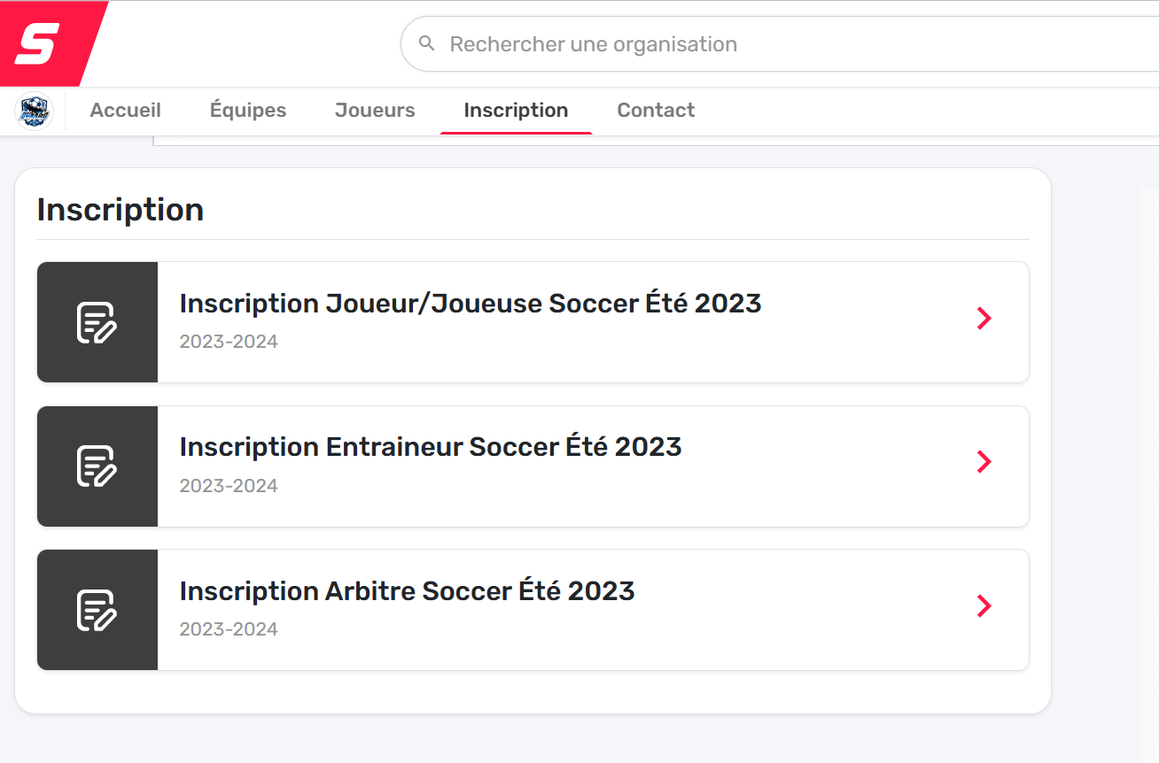
3- Sélectionner le type d’inscription

Slide 5
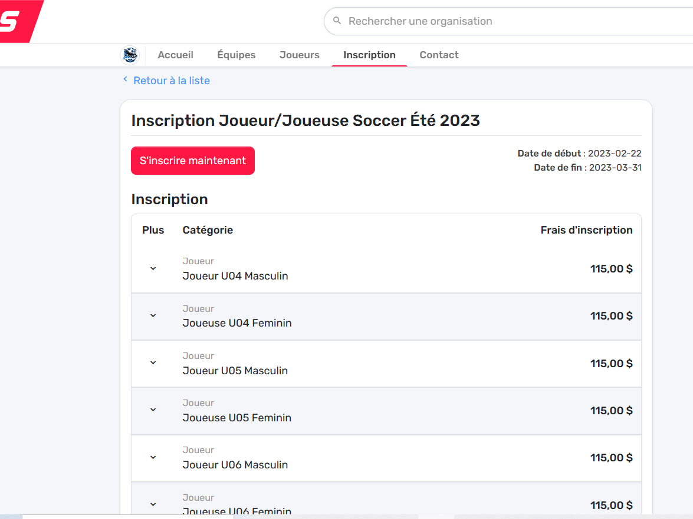
4- L’information sur les couts d’inscription sera afficher, appuyer sur S’inscrire maintenant

Slide 6
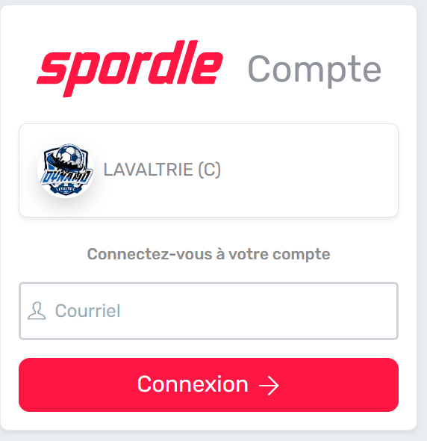
5- Si vous n’étiez pas déjà connecter sur votre acompte vous devrez vous connectez en utilisant votre courriel. Si vous n’avez de compte spordle vous devez absolument le crée
Procédure de création de compte
Création de Mon Compte - Mon Compte - Confluence (atlassian.net)

Slide 7
6- Une fois connecter , appuyer sur S’inscrire maintenant

Slide 8
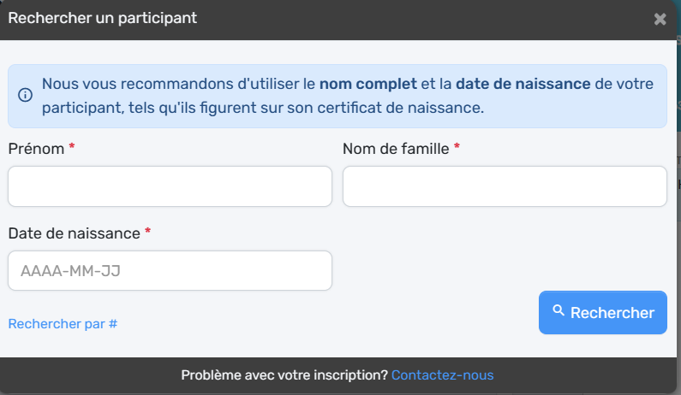
7- Vous pouvez maintenant crée ou rechercher votre enfant

Slide 9
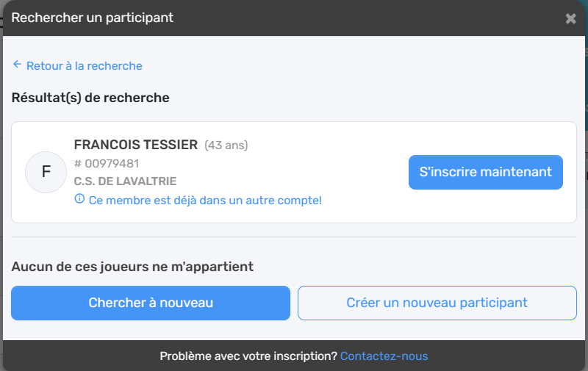
8- Si votre enfant était déjà membre il apparaitra au résultat de recherche et vous pourrez l’inscrire étape 10 , sinon continuer a l’étape 9
2345678

Slide 10
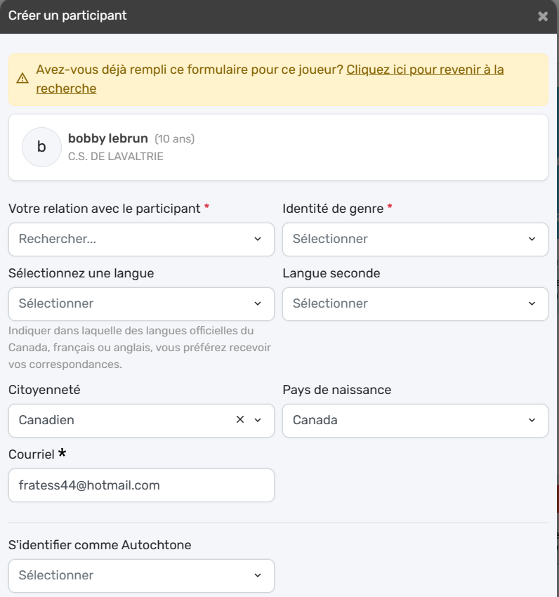
9- Important de bien remplir les informations, et appuyer sur Crée

Slide 11
10- répondre au questions
politique de remboursement
politique photo
terme de soccer Québec
choix de grandeur de chandails
Paiement
etc
Pour les gens qui ont choisi de payé par Virement Interac, svp procéder a votre paiement le plus vite possible!
Le courriel pour un virement est le registraire@soccerlavaltrie.com
La question: Quel est le nom du Club?
Réponse: Dynamo

Slide 12
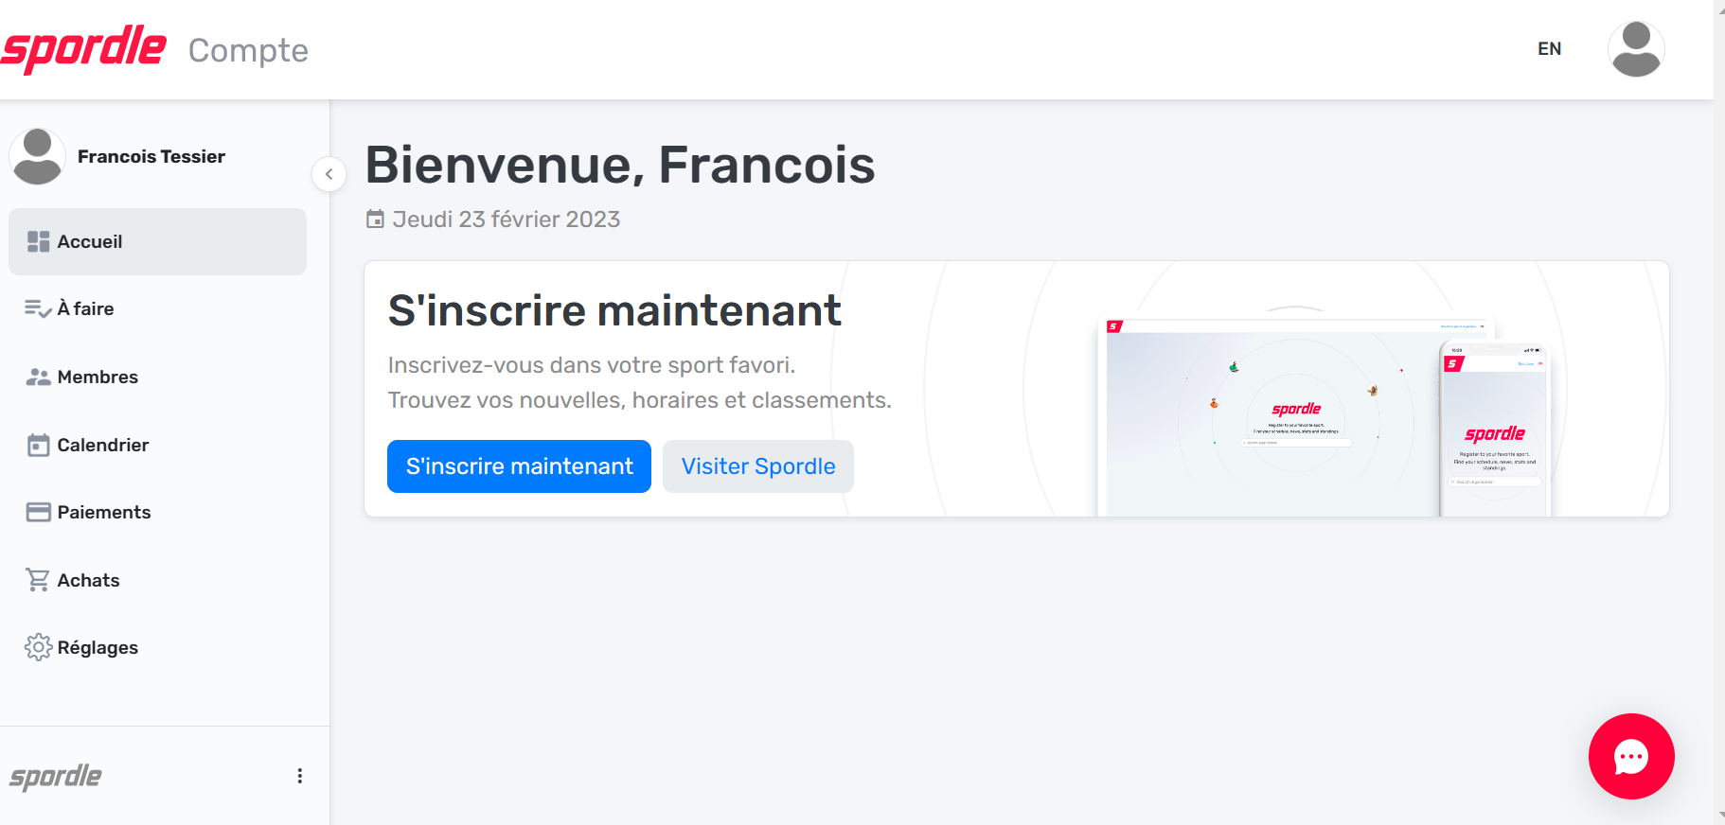
11- Site pour la gestion futur de votre compte Spordle Spordle Mon compte
Gestion des profil membre ( modification)
Paiement fait et a venir

